Slide 1
Стародубский индустриально-технологический техникум имени Героя России
А.С. Зайцева
Физическая культура и спорт

Slide 2
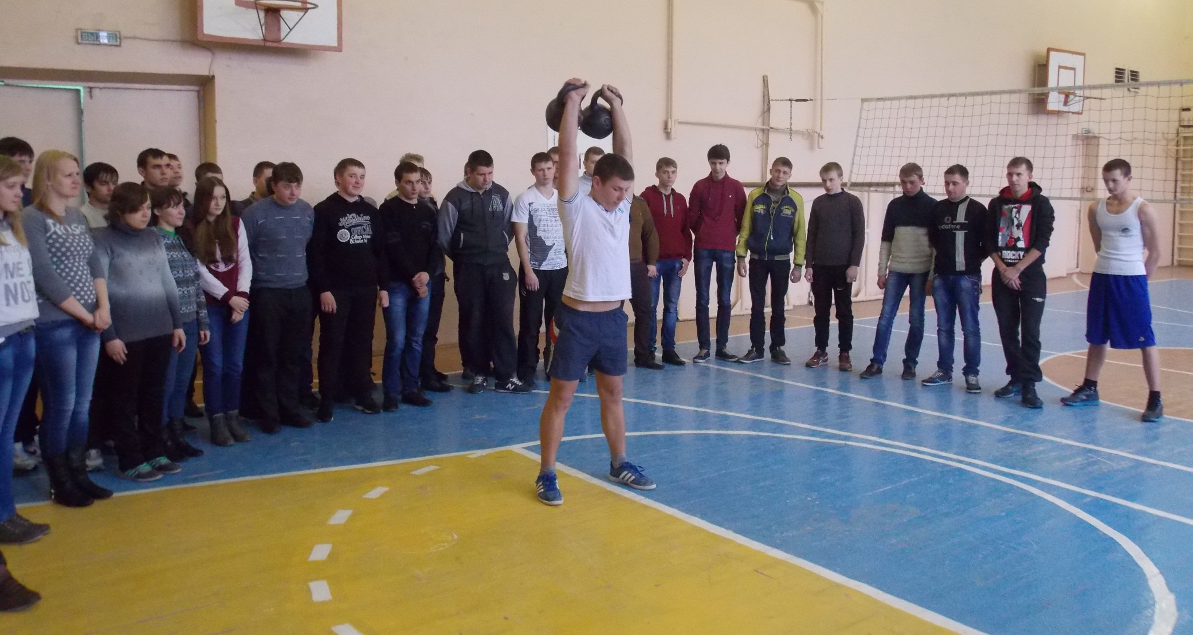
Имеется спортивный зал, тренажерный зал, лыжная база

Slide 3
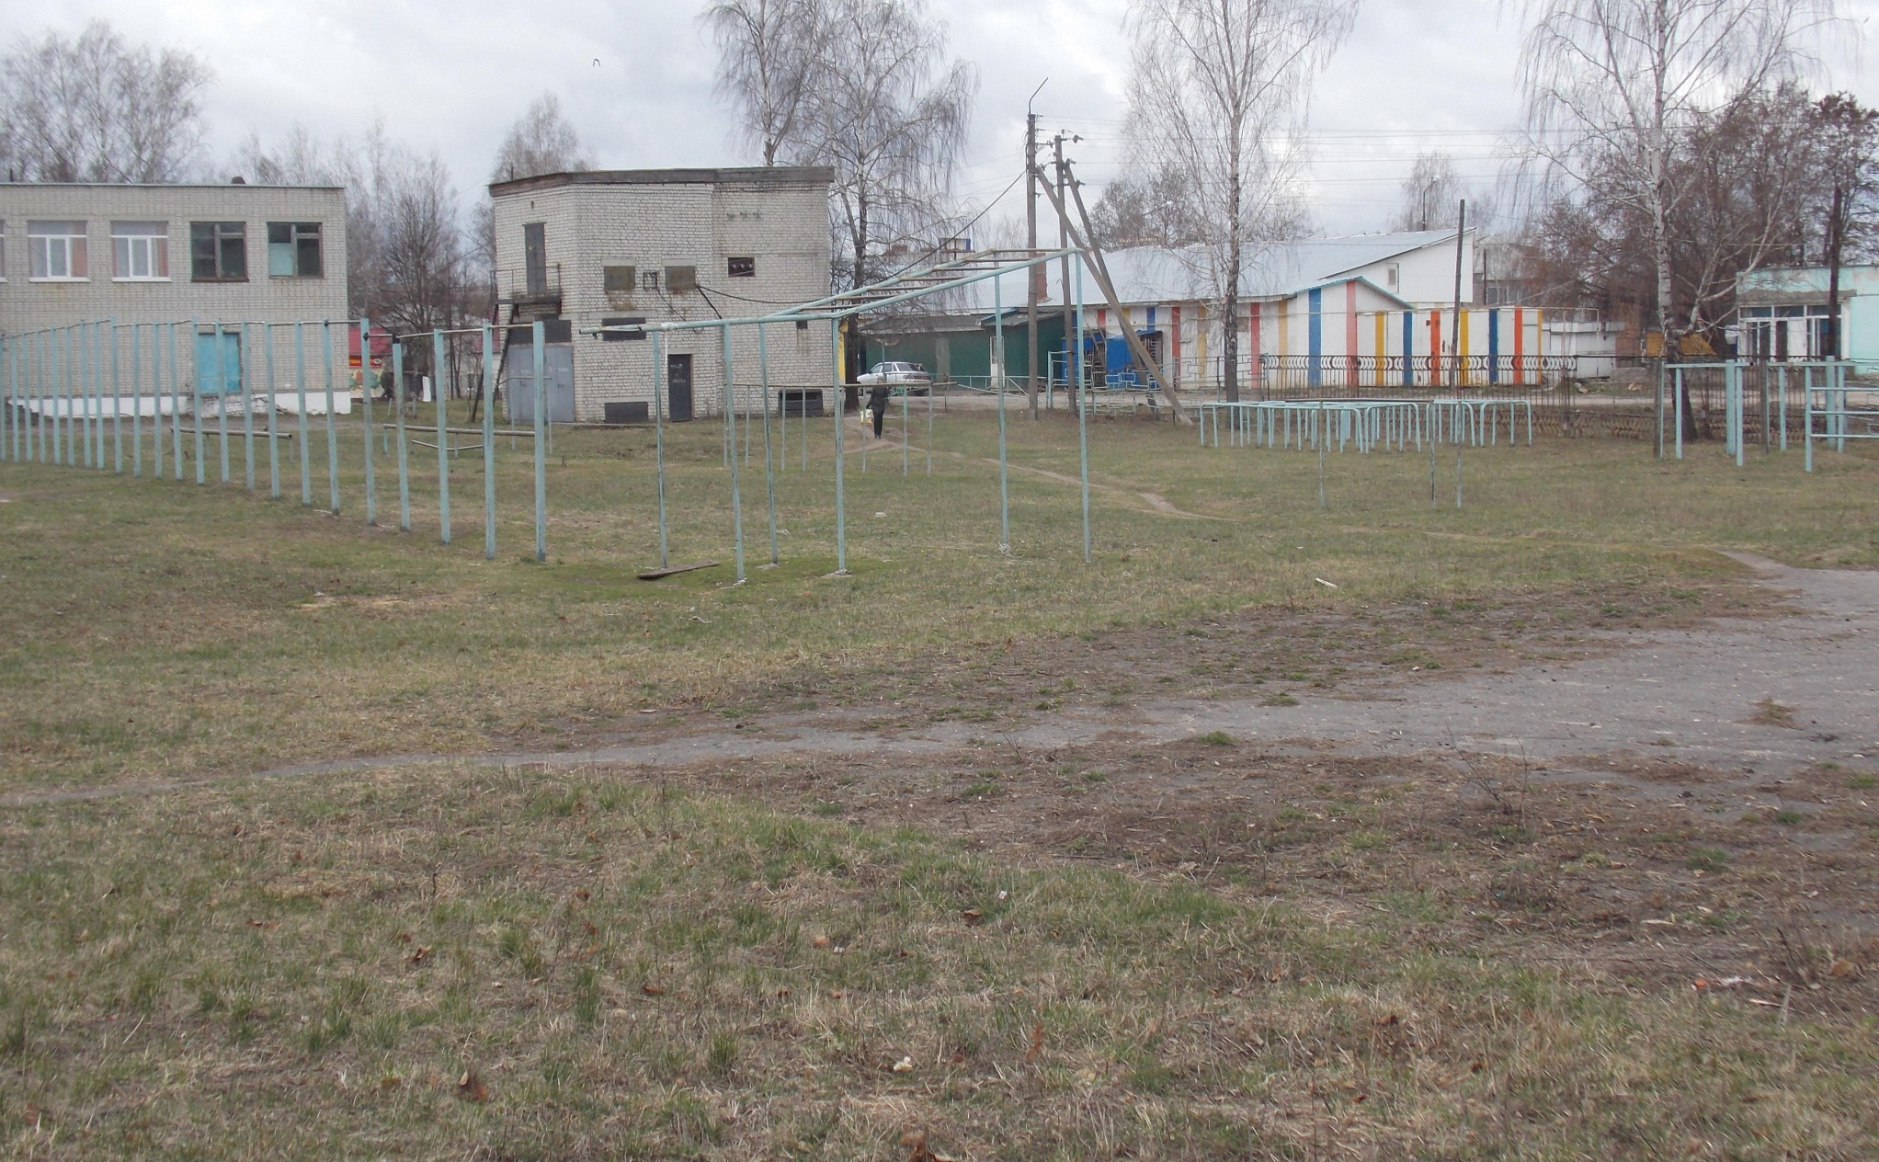
Спортивная площадка

Slide 4
Наши победы с 2011 -2015 год

Slide 5
Областные победы
2011-2015 года
Областные победы по гиревому спорту
1 место
2011 год (общекомандное)
2014 год 3 место- Соловьев Николай
2015 год- 2 место
Хомяков Николай
Было подготовлено массовых ( 2-3) разрядов по гиревому спорту -30 человек
1 разрядов- 4 человека

Slide 6
Победители городских и районных соревнований по гиревому спорту 2011-2015 года
Сидлецкий Дмитрий – 1 место 2012 год
Черненок Александр – 1 место 2012 год
Баструков Юрий – 1 место 2013
Соловьев Николай - 1 место , 2013, 2014 год
Хомяков Николай – 1 место 2013, 2014, год

Slide 7
Победители областных соревнований по рукопашному бою
Сидлецкий Стас
1 место 2011год
Гололобов Александр неоднократный победитель областных соревнований , кандидат в мастера спорта.
Соловьев Николай
1 место 2012 год
Хомяков Николай
1 место 2014 год

Slide 8
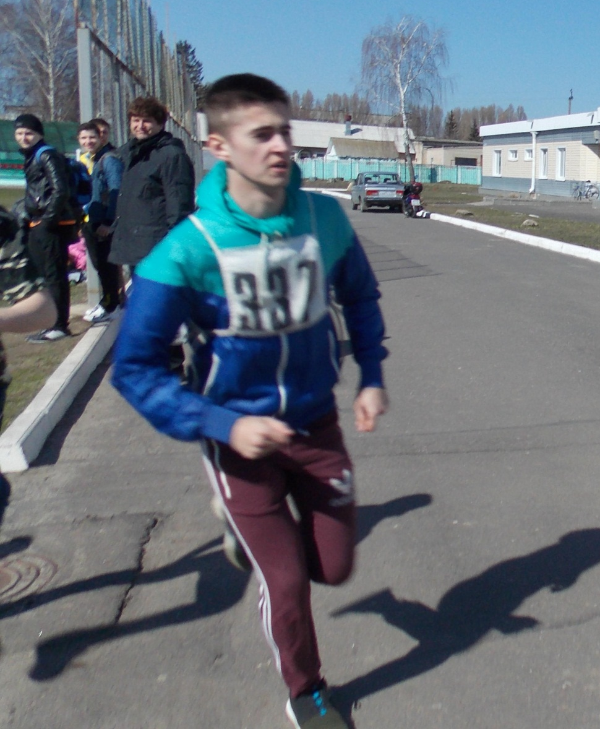
Победители городских и районных соревнований 2011-2015 года по легкой атлетики
Слободенюк Дмитрий
1 место в беге на 1500 м
Черненок Александр 1 место в беге на 400м
Швед Иван
1 место в кроссе на 2000м

Slide 9
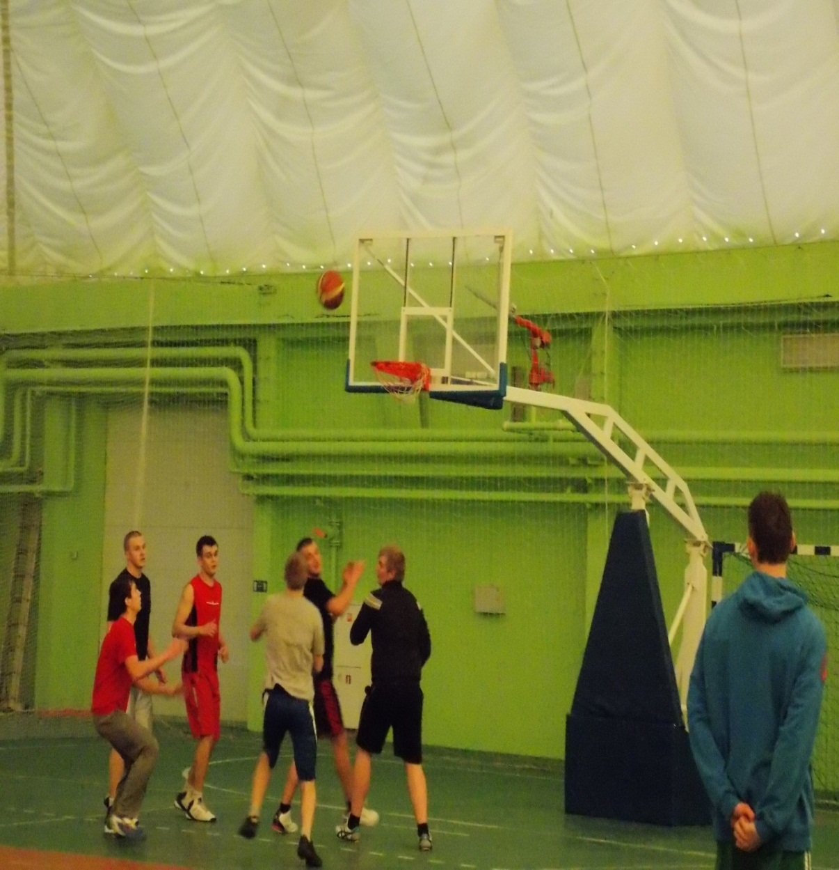
Победители городских соревнований по баскетболу 2011-2015 года
Кубок ДЮСШ 2012 год
1 место
Кубок ДЮСШ 2013 год -3 место
Кубок ДЮСШ 2015 год -2 место

Slide 10
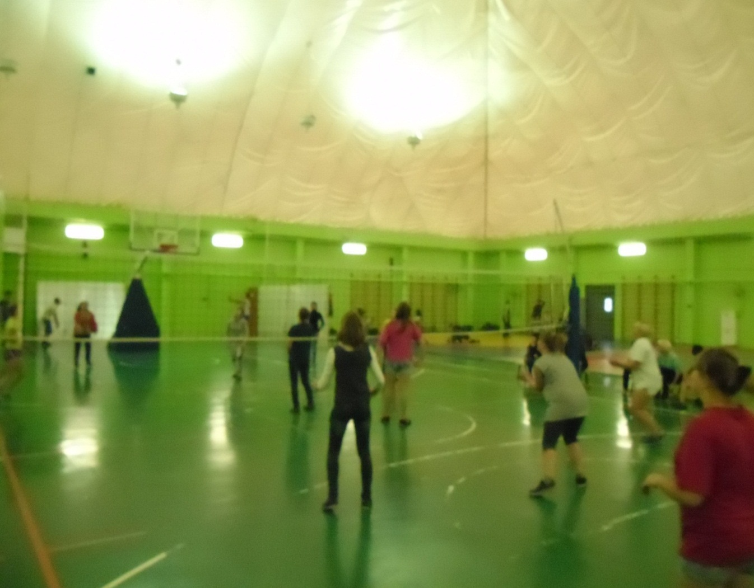
Победители городских и районных соревнований по волейболу
Кубок памяти Героя России А.С.Зайцева
2011 год юноши - 1 место
2014 год юноши – 3 место
2014 год девушки – 1 место
Кубок Стародубской ДЮСШ
(юноши)
2011 год -1 место
2012 год - 2 место
2013 год – 2 место
2015 год – 1 место

Slide 11
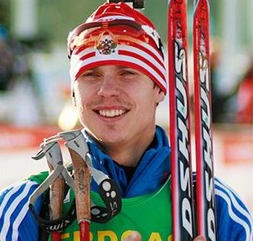
Победители городских и районных соревнований по лыжным гонкам 2012-2015 года
Победитель « Лыжня России 2014 год»
Баструков Юрий - 1 место

Slide 12
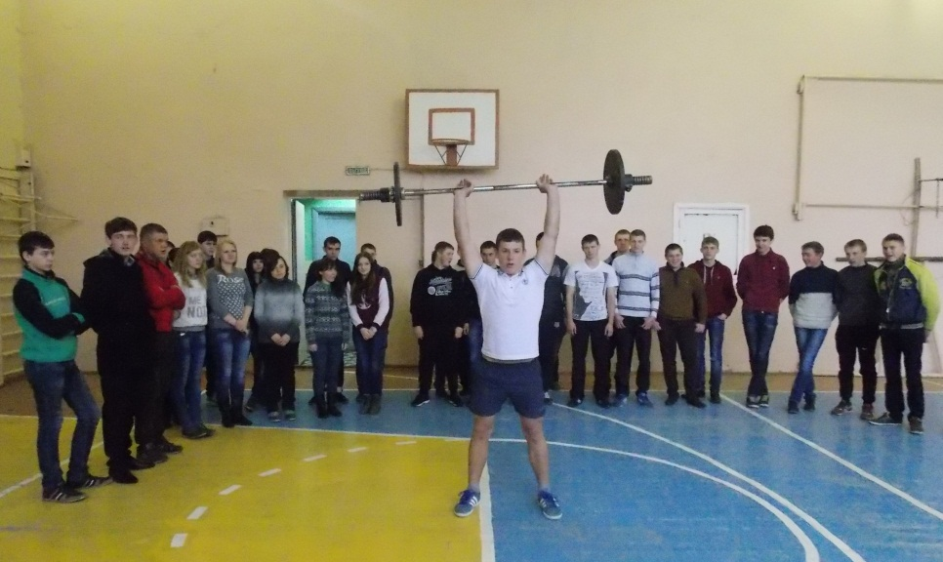
Победители городских и районных соревнований по пауэрлифтингу 2011-2015 года
Заблоцкий Владимир
1 место 2013 год в весовой категории до 93 кг.
С результатом 510 кг
Соловьев Николай
1 место 2013 год в весовой категории до 85 кг
С результатом 457 кг
1 место 2014 год в весовой категории до 85 кг с
результатом 480 кг
Хомяков Николай
1 место 2013 год в весовой категории до78 кг
С результатом 398 кг

Slide 13
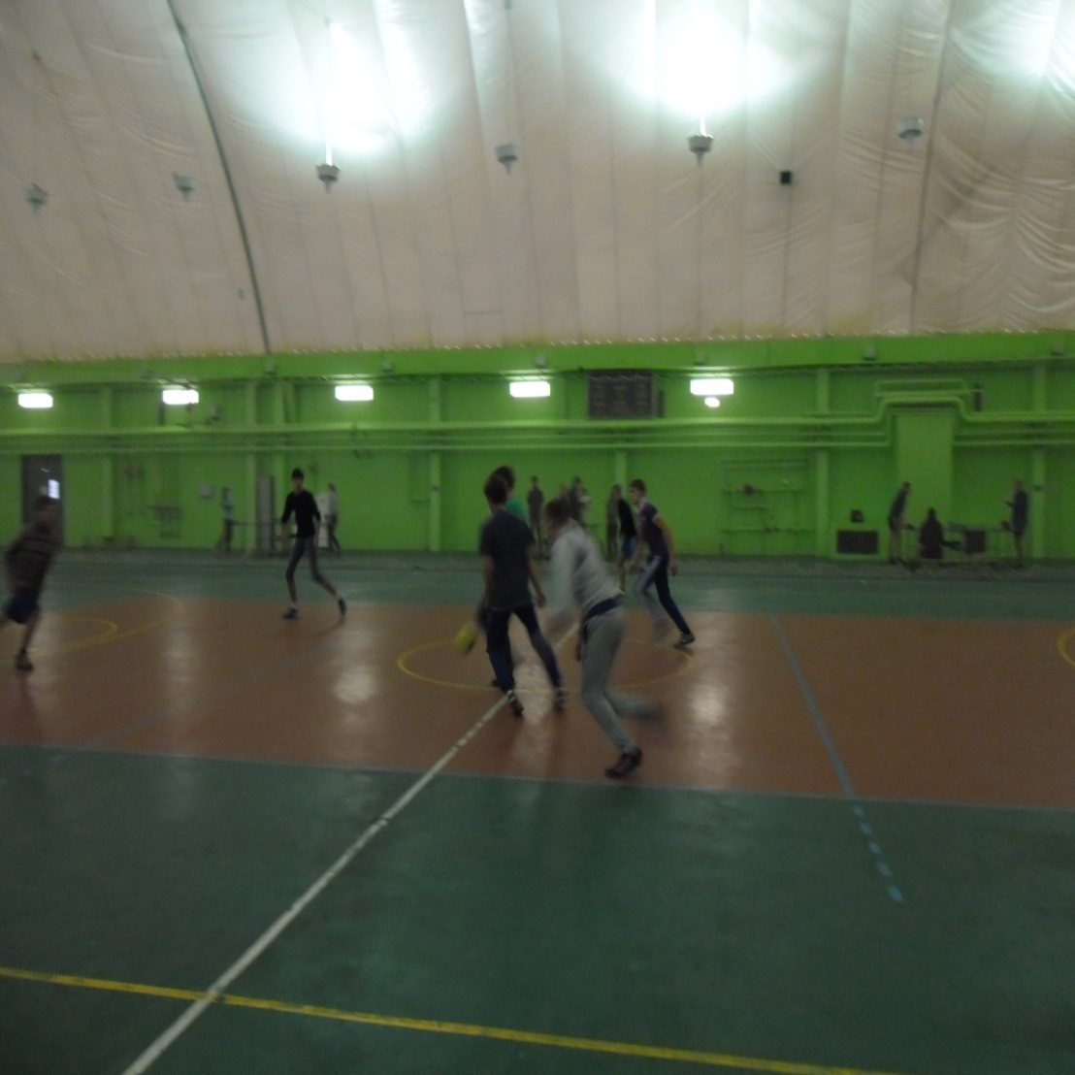
Победители городских и районных соревнований по футболу и мини-футболу 2011-2015 года
Спартакиада школьников
2011 год 3 место
2012 год 2 место
2014 год 1 место
Кубок на приз депутата государственной думы Богомаз А.В.
2012 год - 2 место
Чемпионат по мини- футболу среди взрослых
2012-2013 год 2 место
2013- 2014 год 3 место

Slide 14
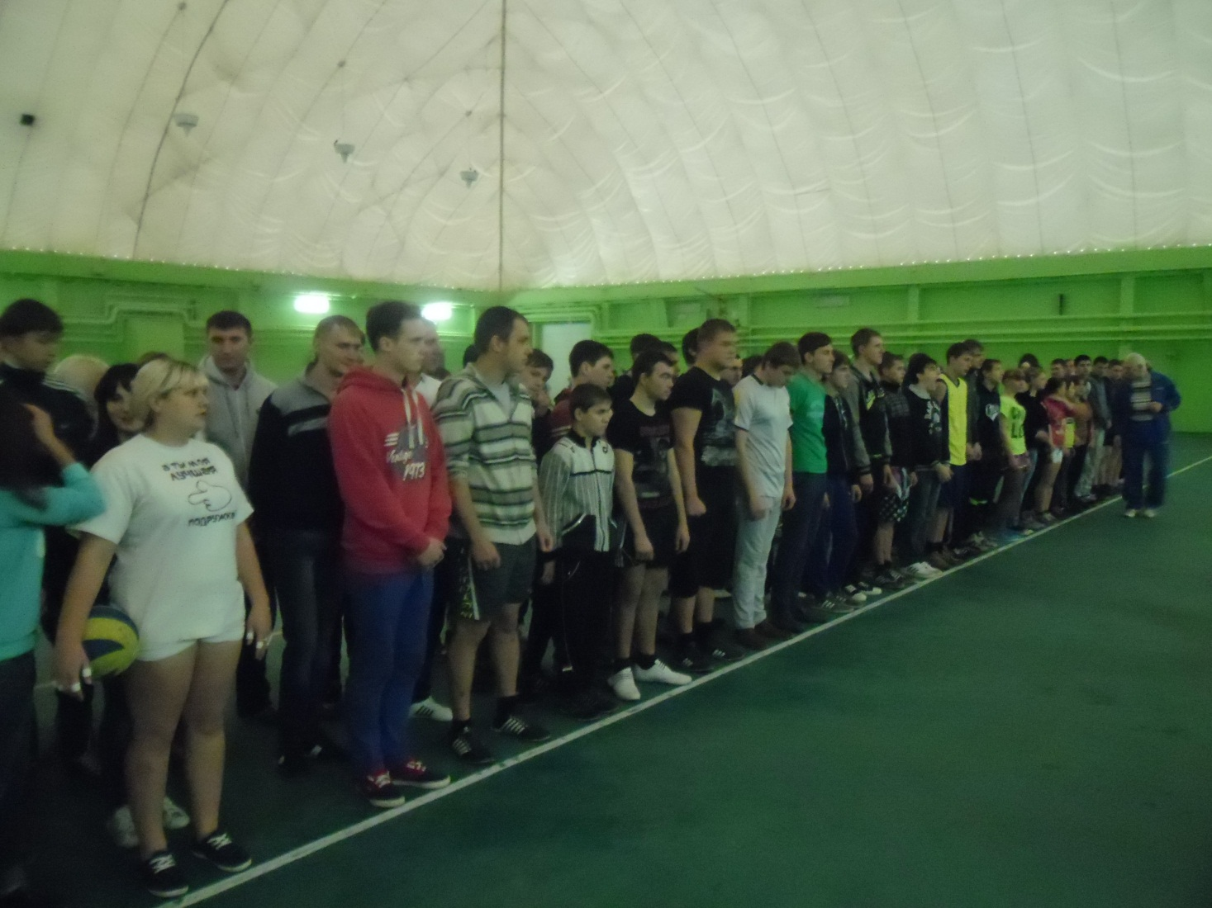
« День здоровья»
Проводиться каждый год , участие принимают все студенты

Slide 15
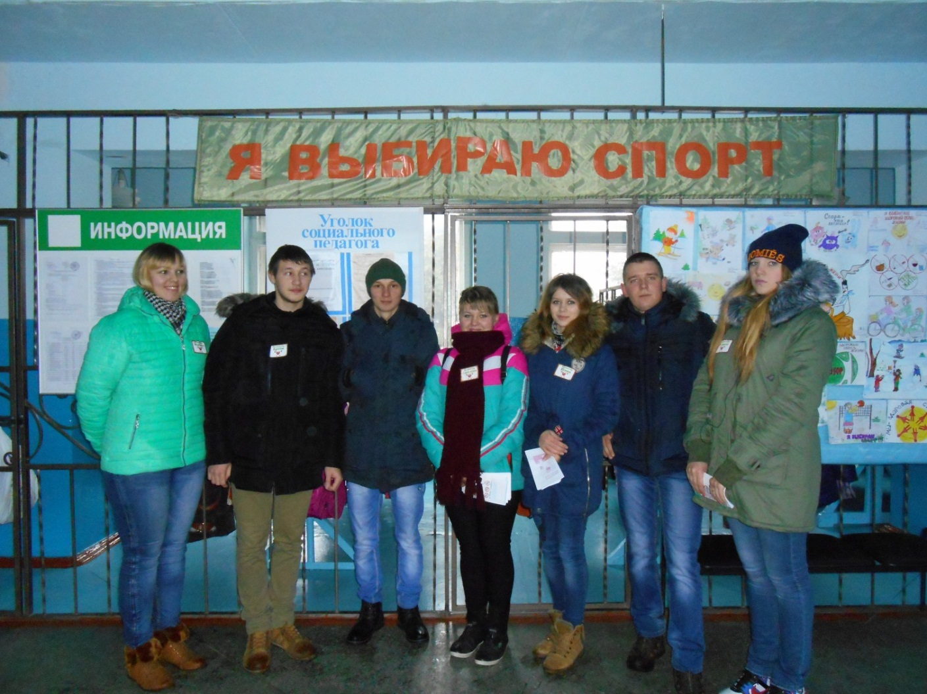
« АКЦИЯ СПОРТ КАК АЛЬТЕРНАТИВА ПАГУБНЫМ ПРИВЫЧКАМ
Акция проводится в ноябре каждый год

Slide 16
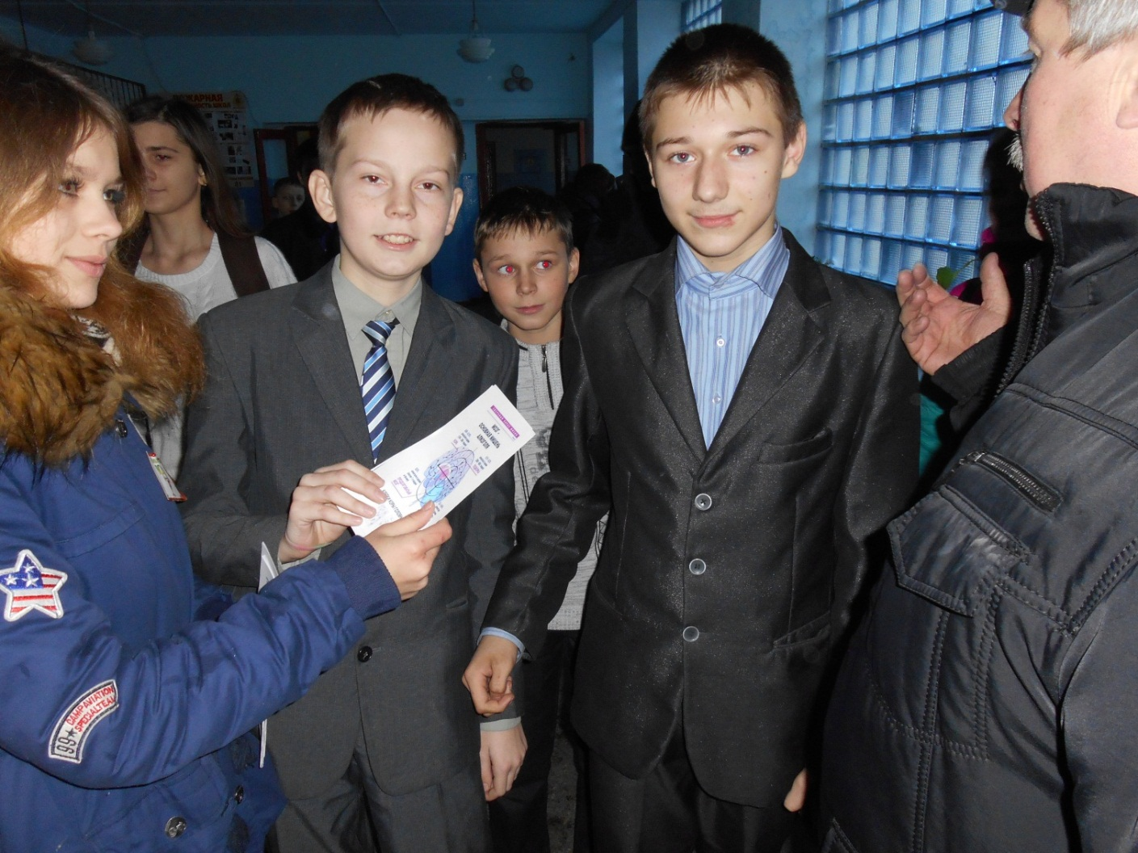
« АКЦИЯ ЗДОРОВЫЙ ОБРАЗ ЖИЗНИ»
ежегодно

Slide 17
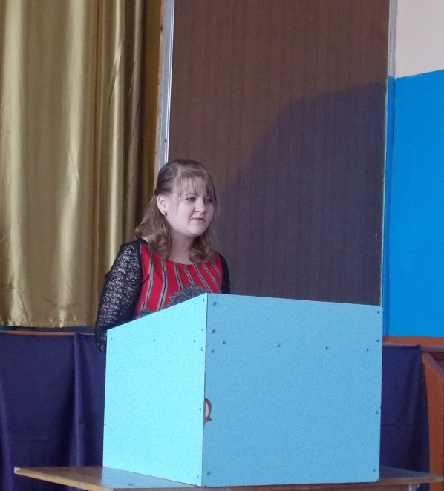
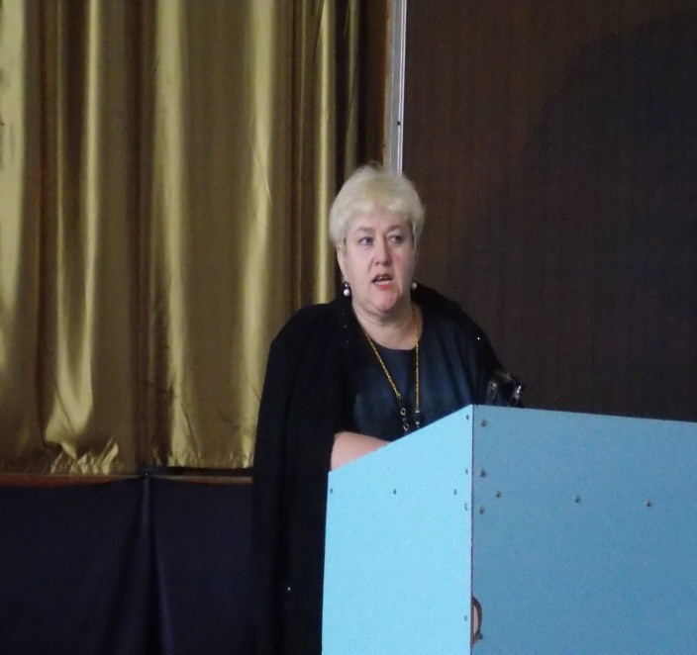
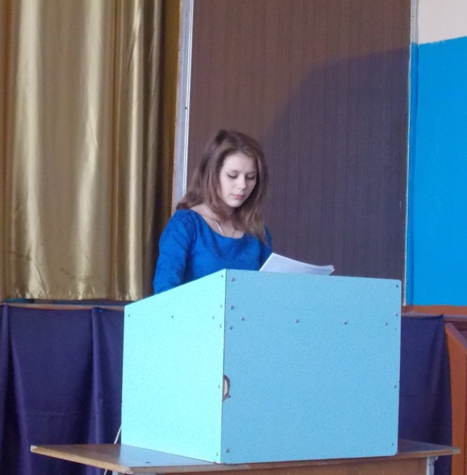
Готов к труду и обороне
24 марта 2015 года

Slide 18
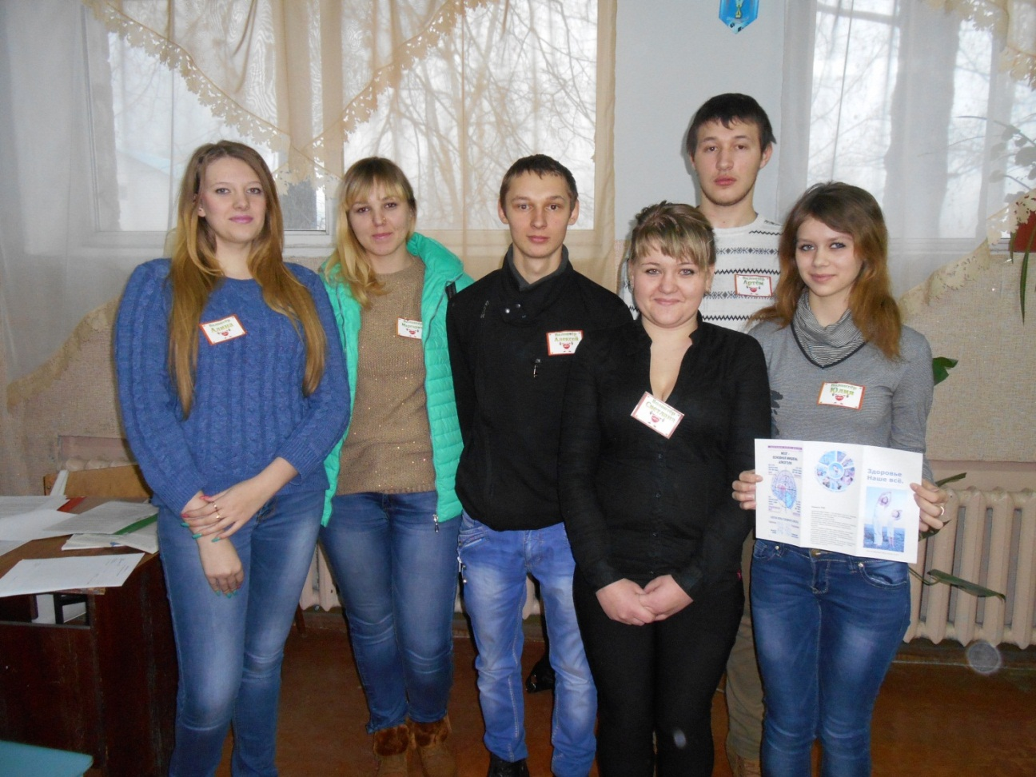
Лауреаты регионального этапа Всероссийской акции
«Спорт-альтернатива пагубным привычкам»

